Slide 1
Programme Autonomie : personnes âgées et personnes en situation de handicap
AAP Autisme 2017
Regards croisés sur la « filière belge ».
Parcours de vie de personnes avec autisme et organisation des prises en charge en France et en Belgique
Louis Bertrand, Nicolas Marquis, Isabelle Ville
PHS-EHESS, Casper - USL-B
1
Notes:
A compléter éventuellement par d’autres logos.
1

Slide 2
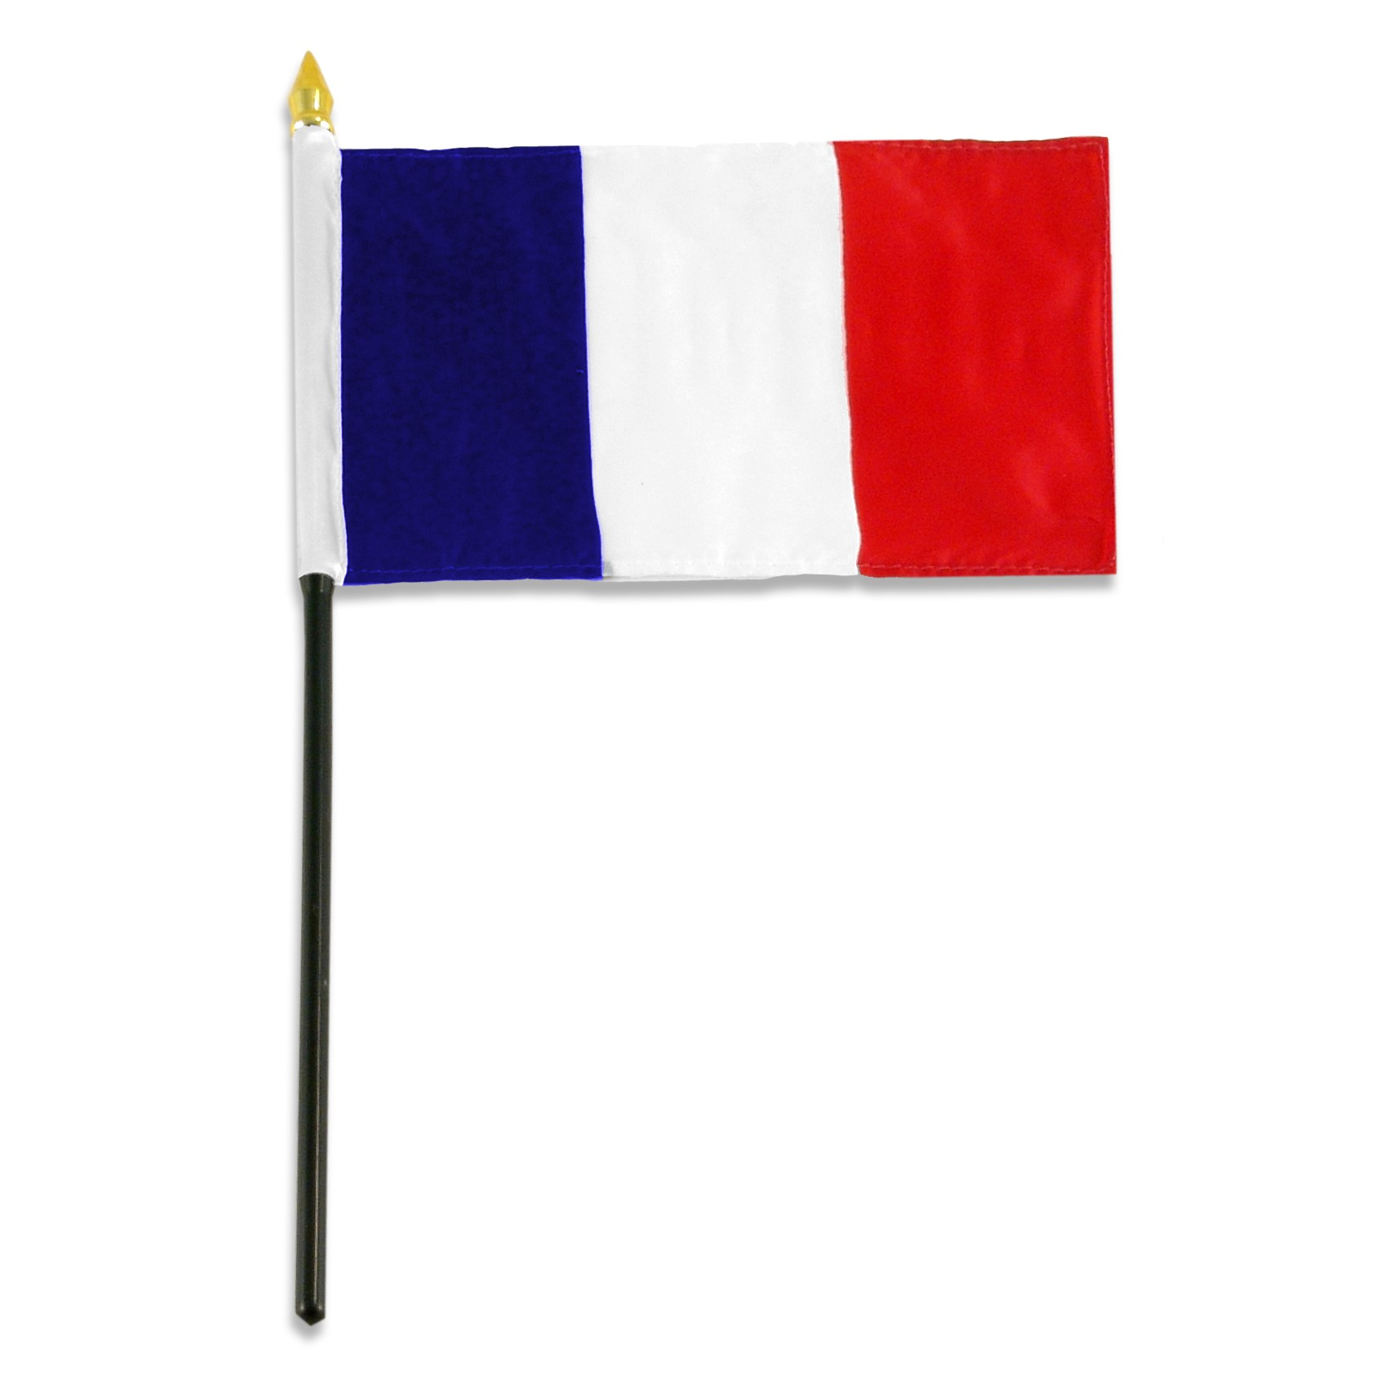
Contexte : départs en Belgique
2

Slide 3
Des départs critiqués
3

Slide 4
Des départs bien vécus
4

Slide 5
Une recherche en trois volets
Terrain Belge
Terrain français
Socio-histoire
5

Slide 6
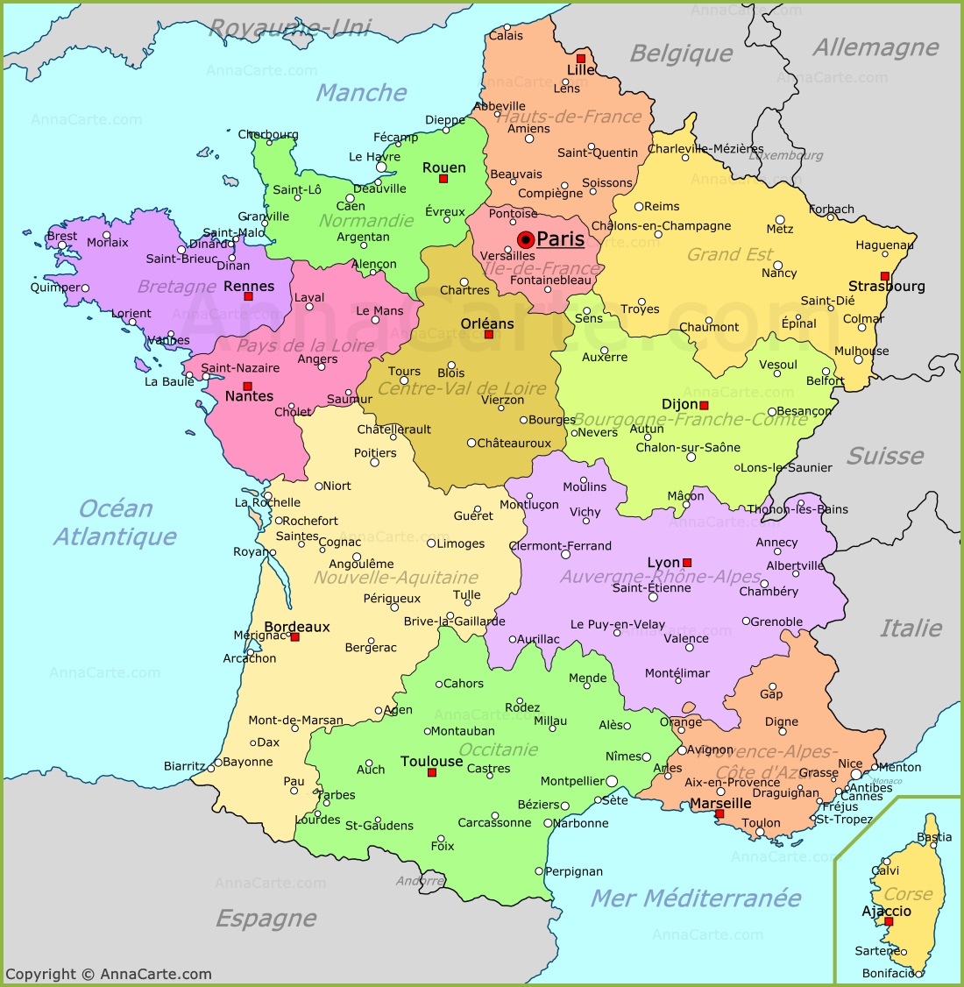
Une recherche en trois volets
Reconstituer des parcours
40 parcours
4 départements
Questionnaires
Terrain français
6

Slide 7
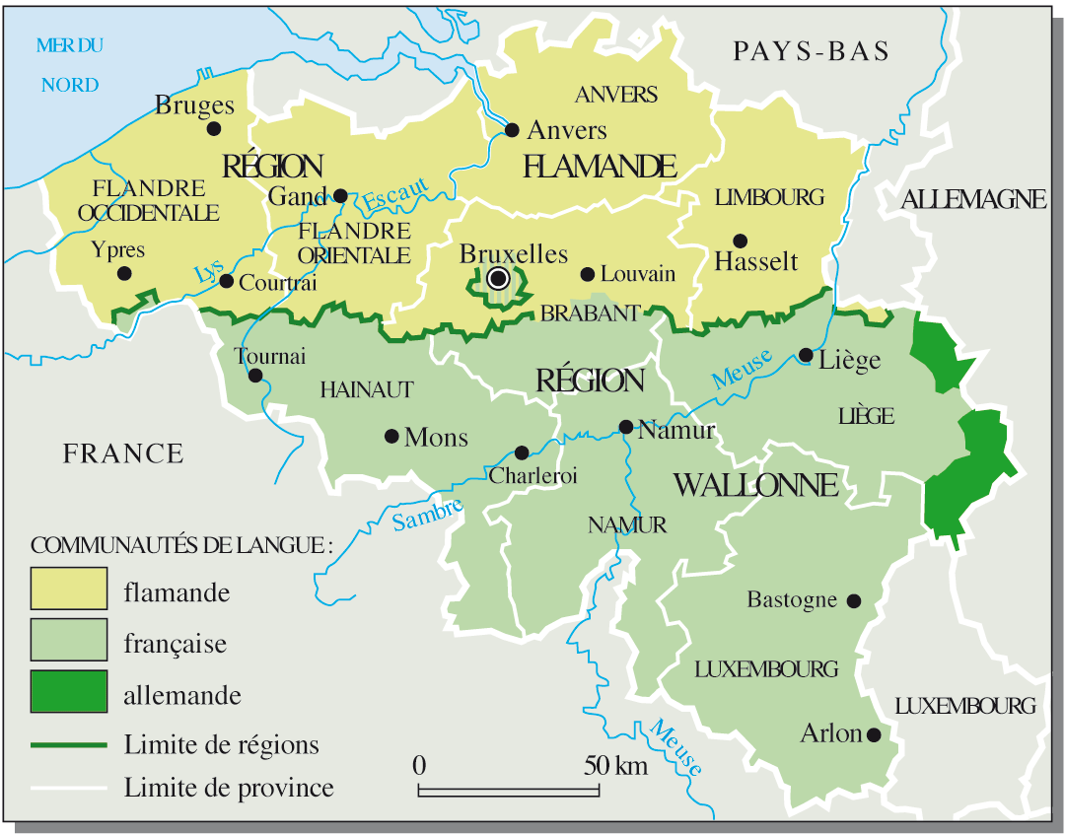
Une recherche en trois volets
Terrain Belge
Ethnographie des prises en charge en Belgique
2 établissements
7

Slide 8
Une recherche en trois volets
Reconstituer l’histoire du phénomène
Archives belges et françaises
Archives des établissements étudiés
Socio-histoire
8

Slide 9
Objectifs théoriques
Visions de l’institution
Transformation
de l’offre médico-sociale
Relations
personne en situation de handicap
proches et institution
9

Slide 10
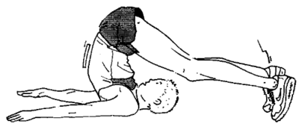
Discussion des résultats
Un accueil personnalisé, tout en souplesse
10

Slide 11
Discussion des résultats
Médico-social et psychiatrie : des voies d'accès différentes
11

Slide 12
Discussion des résultats
Des institutions anciennes, un boom récent
12

Slide 13
Discussion des résultats
Tensions actuelles
13

Slide 14
Perspectives pour l’action publique
Un moratoire à haut risque ?
Désinstitutionnalisation ou transformation de l'offre médico-sociale ?
De la souplesse avant toute chose ?
Belgiser l'accueil en France ?
14
Notes:
14

Slide 15
Programme Autonomie : personnes âgées et personnes en situation de handicap
AAP Autisme 2017
Regards croisés sur la « filière belge ».
Parcours de vie de personnes avec autisme et organisation des prises en charge en France et en Belgique
Isabelle Ville, Nicolas Marquis, Louis Bertrand
PHS-EHESS, Casper - USL-B
15
Notes:
A compléter éventuellement par d’autres logos.
15

